Slide 1


Slide 2





INSTITUTO DE HIDROLOGÍA, METEOROLOGÍA Y ESTUDIOS AMBIENTALES - IDEAM
CONDICIONES HIDROCLIMÁTICAS ACTUALES Y PREDICCIÓN CLIMÁTICA PARA LOS PRÓXIMOS MESES
CNO - 502
Diciembre 01 de 2016

Slide 3
1. Condiciones climáticas y meteorológicas recientes, y el Atlántico Tropical.

Slide 4
ANOMALÍAS DE LLUVIAS PARA EL MES DE
NOVIEMBRE 1 A 29 DE 2016

Slide 5
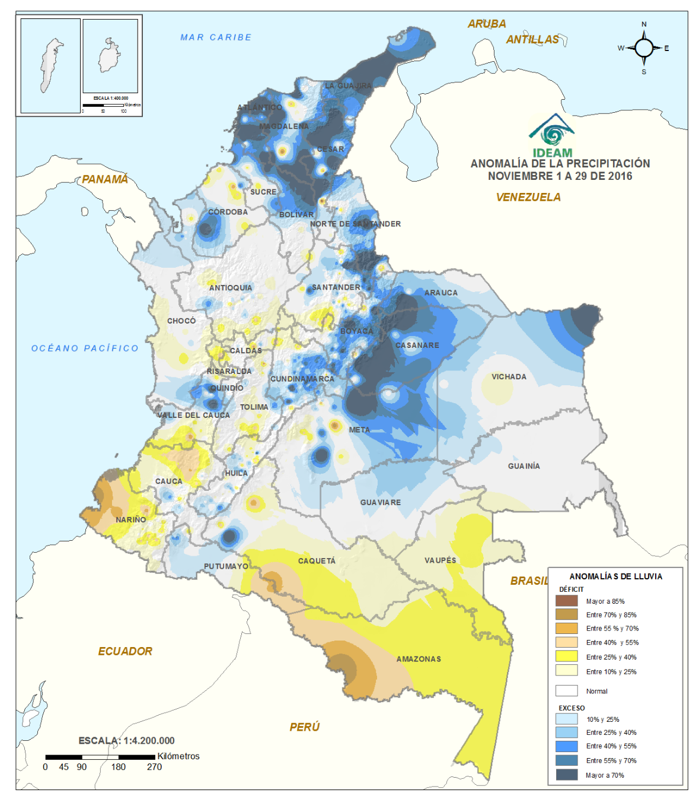
ANOMALÍAS DE LLUVIAS PARA EL MES DE
NOVIEMBRE 1 A 29 DE 2016

Slide 6
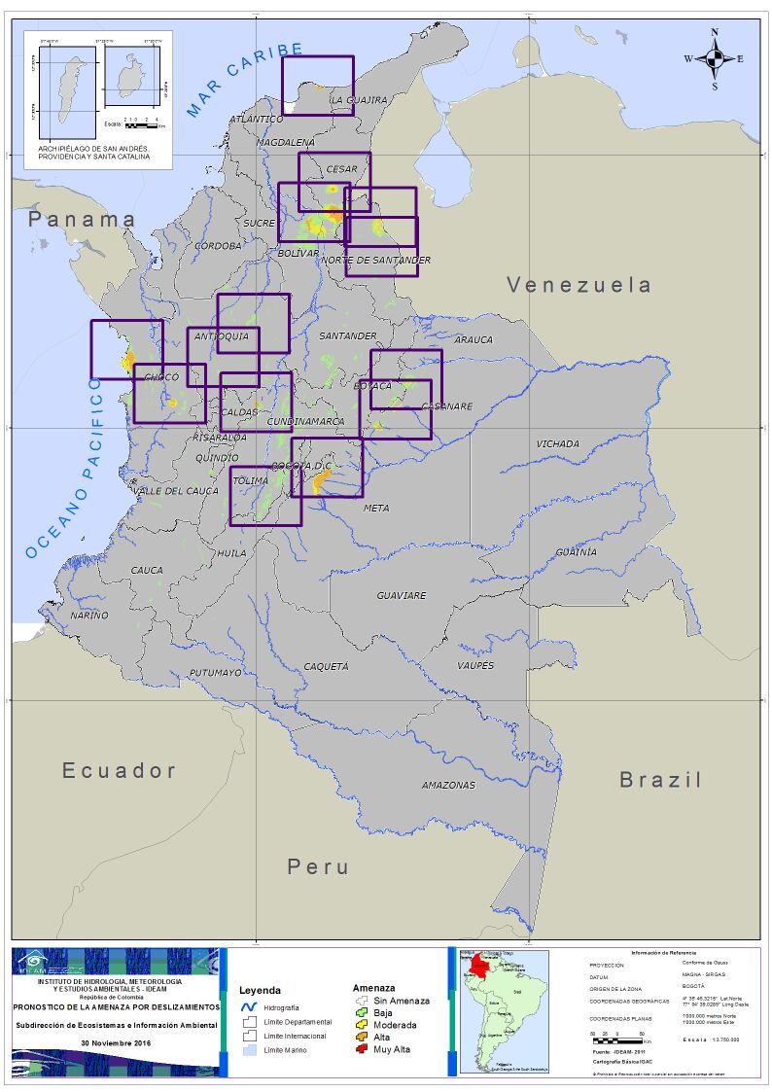
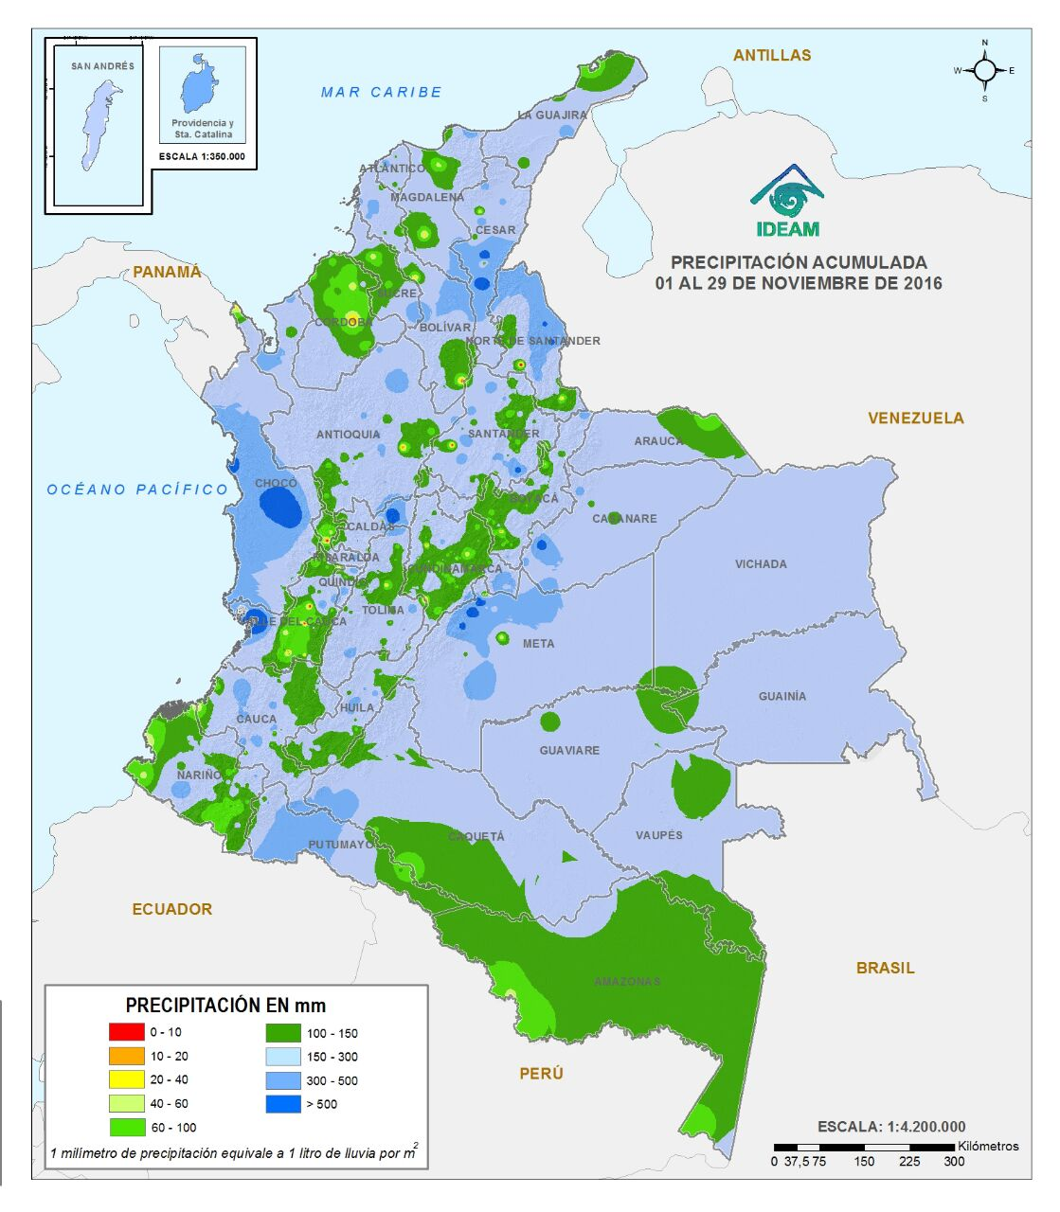
ACUMULADO DE LLUVIAS PARA EL MES DE
NOVIEMBRE 1 A 29 DE 2016

Slide 7
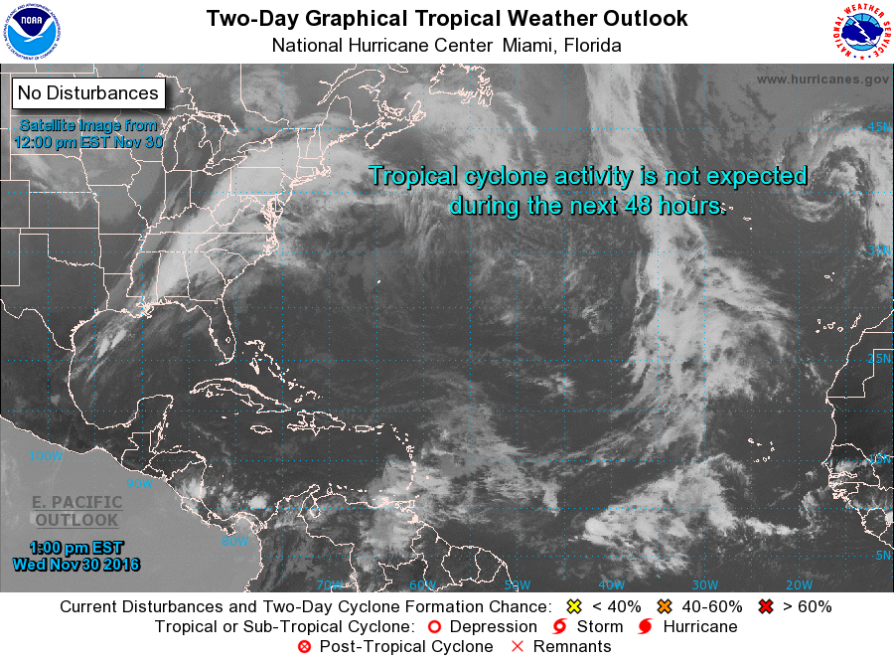
LA INCIDENCIA DEL TRÁNSITO DE ONDAS Y CICLONES TROPICALES

Slide 8
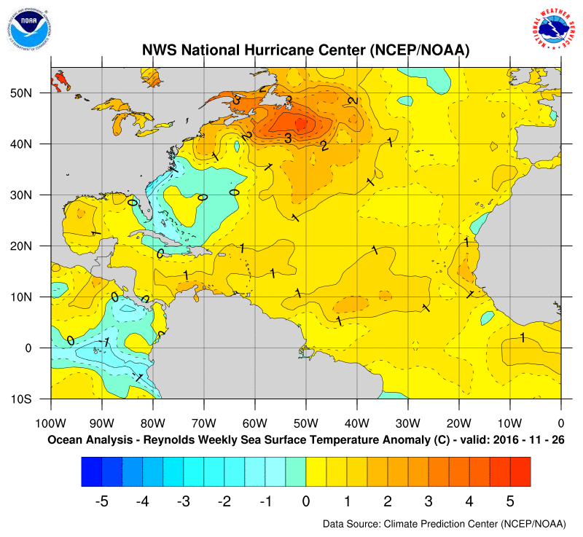
Proyección de la TSM en el Atlántico tropical y oriental

Slide 9
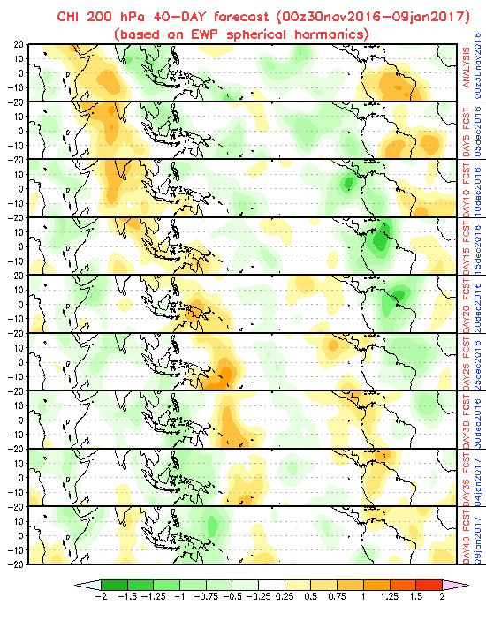
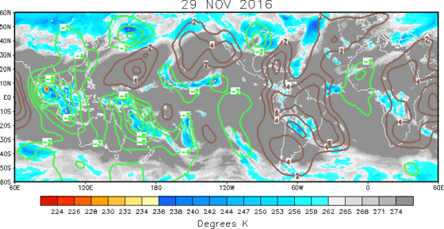
LA OSCILACION DE MADDEN AND JULIAN

Slide 10
2. Estado actual del Pacífico tropical

Slide 11
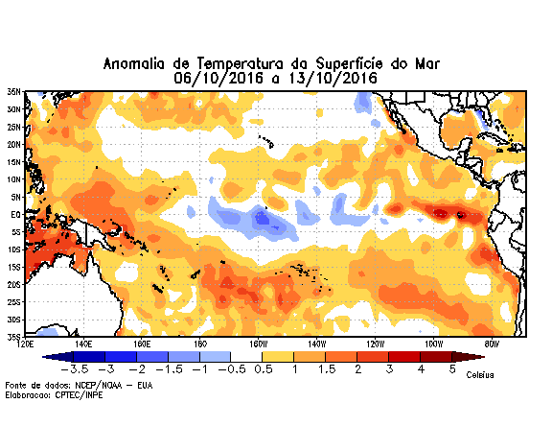
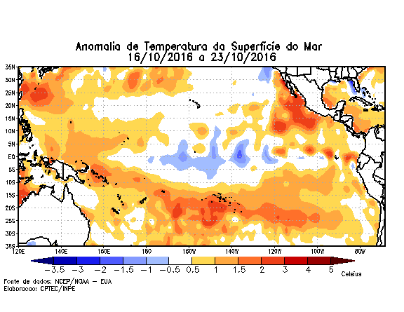
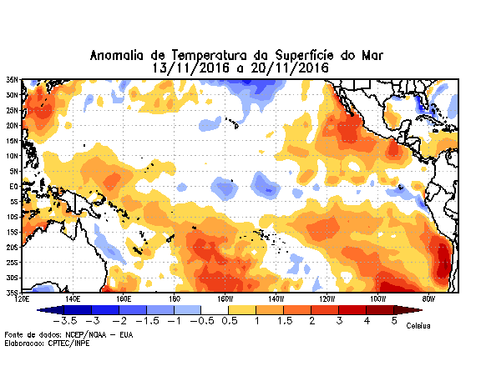
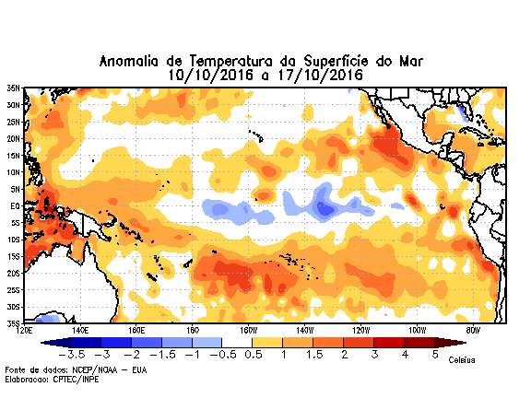
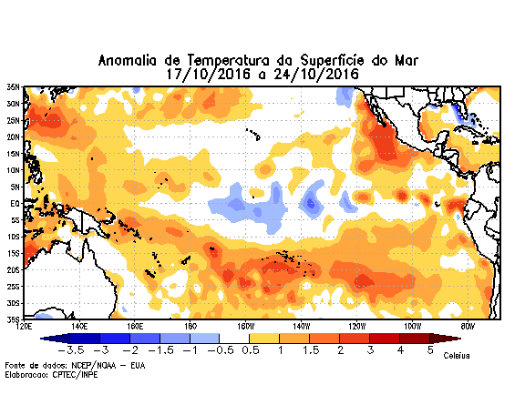
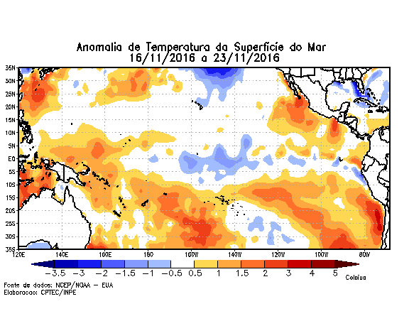
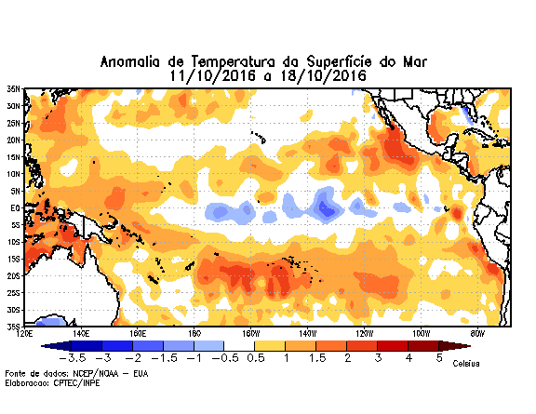
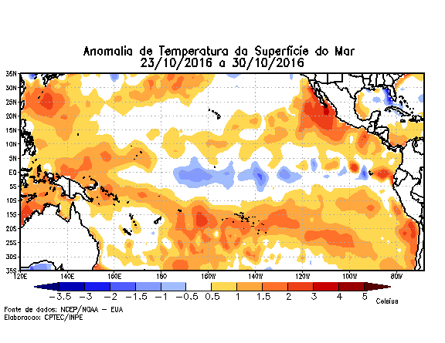
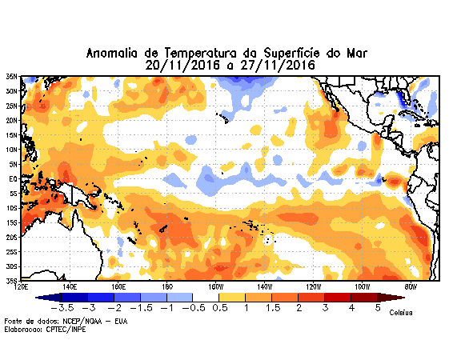
  Seguimiento - Océano Pacífico Tropical
ATSM - Semanal
ATSM
1
4
7
2
5
8
3
6
9

Slide 12
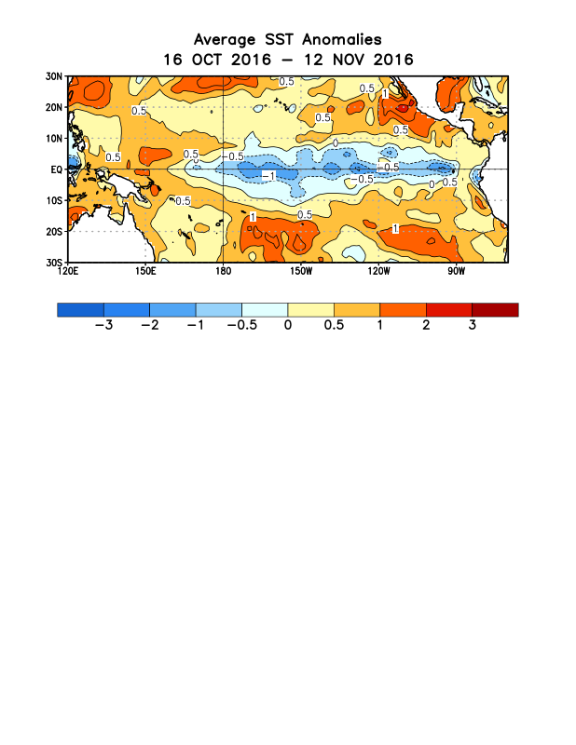
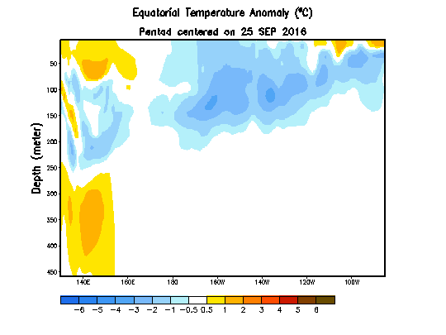

Evolución reciente de la Temperatura Superficial del Mar
Evolución reciente de la Temperatura SubSuperficial del Mar
Superficie del mar - AUSTRALIA
Superficie del mar - SURAMERICA
Desde comienzos de mayo, se presentan ya algunas zonas con anomalías negativas (“enfriamiento”) en el centro y oriente de la cuenca.
Anomalías de la temperatura Subsuperficial del mar, durante los últimos 2 meses, muestra continuidad en aguas frías al centro de la cuenca, entre 50 y 150 mts.
Fuente. NOAA http://goo.gl/1ATb

Slide 13
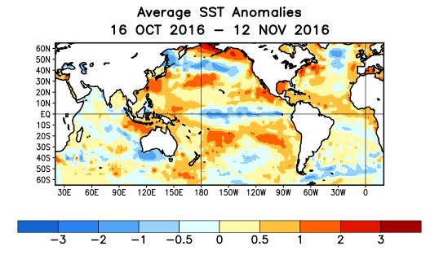
Estado actual de los indicadores asociados al Fenómeno El Niño
Promedio de la Temperatura Superficial del Mar durante el último mes
Se presenta un “enfriamiento” en el centro y oriente de la cuenca del Pacífico tropical (colores azules), asociado con anomalías negativas.
Se presentan anomalías entre -0,5 °C y -1.5°C en regiones Niño 3.4 y 4.
Anomalías de la temperatura Superficial del mar, durante el último mes.
Fuente. NOAA http://goo.gl/1ATb

Slide 14
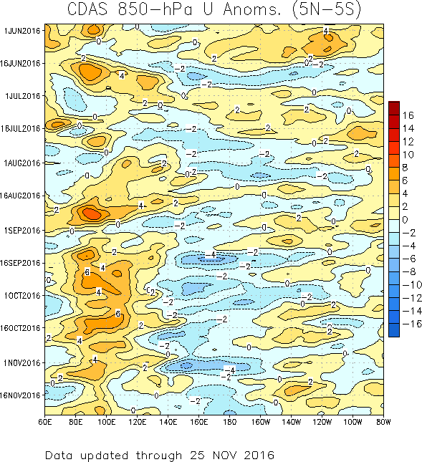
  Seguimiento - Océano Pacífico Tropical
Viento Zonal
No se evidencia acople atmosférico – Fenómeno La Niña.
Continúa la alternancia entre las orientaciones este y oeste
(80W – 160W).

Slide 15
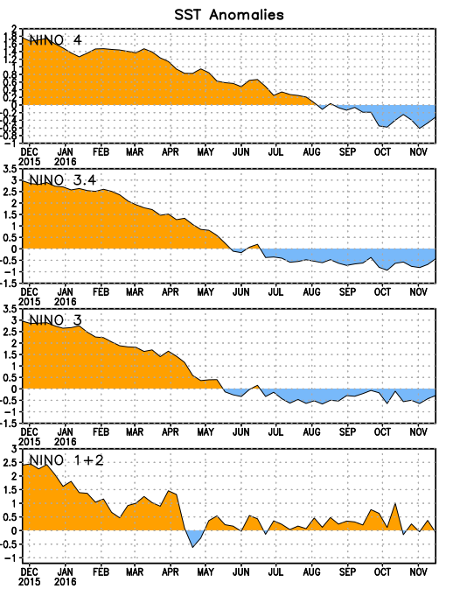
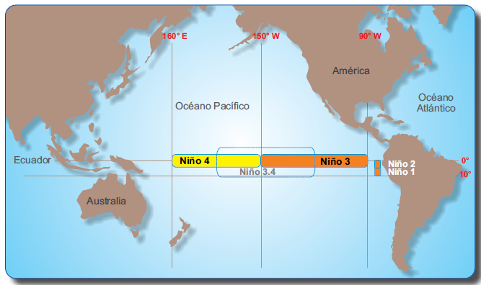
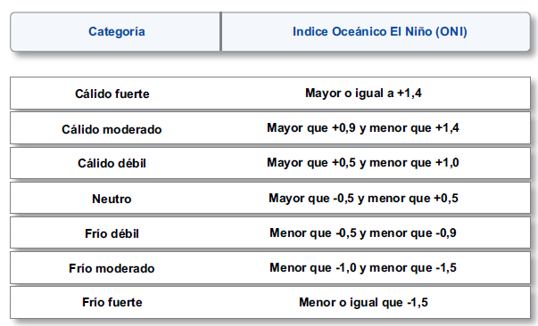
  Seguimiento - Océano Pacífico Tropical
Anomalía TSM – Última Semana
Umbral de neutralidad
Niño 4 -0.5°C - -0.3°C
Niño 3.4 -0.7°C - -0.4°C
Niño 3 -0.4°C - -0.3°C
Niño 1+2 0.4°C - -0.1°C
Notes:
15

Slide 16
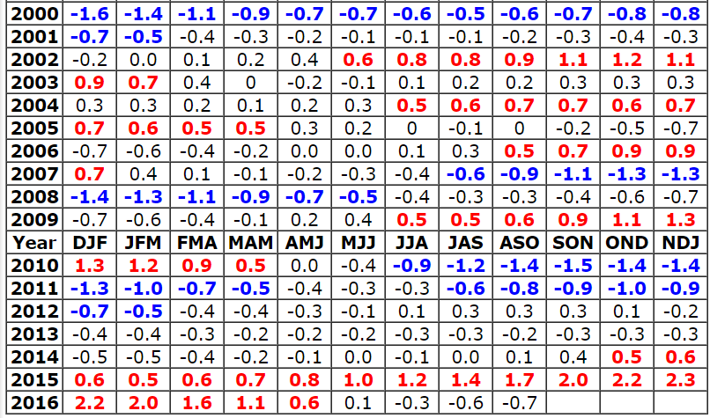
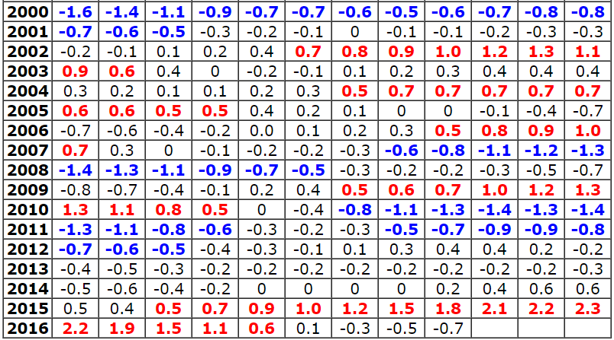
  Versiones ONI
DEF EFM FMA MAM AMJ MJJ JJA JAS ASO SON OND NDE
DEF EFM FMA MAM AMJ MJJ JJA JAS ASO SON OND NDE
ERSST.v3b SST
ERSST.v4 SST

Slide 17
3. Condición climática de los últimos meses en el país

Slide 18
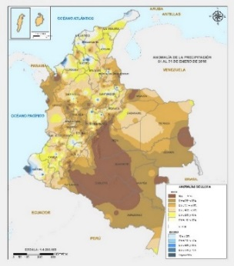
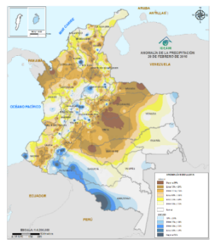
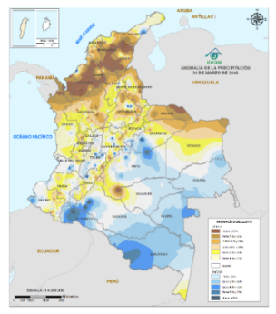
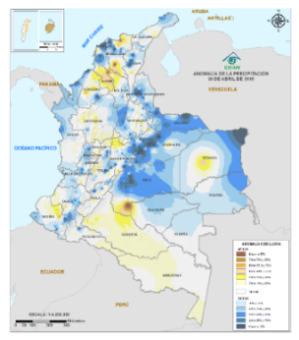
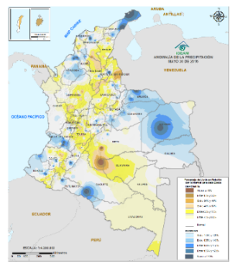
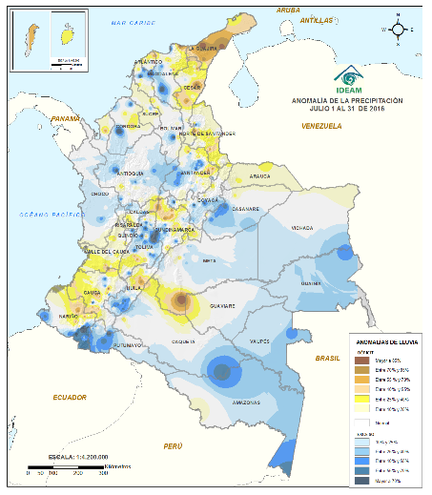
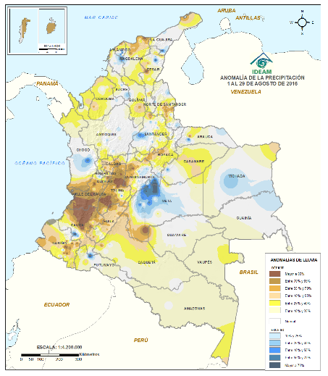
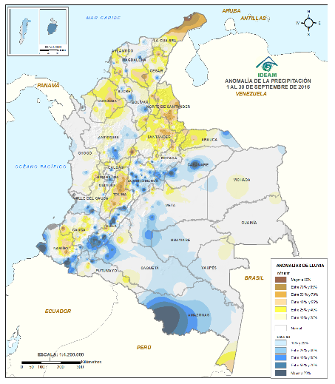
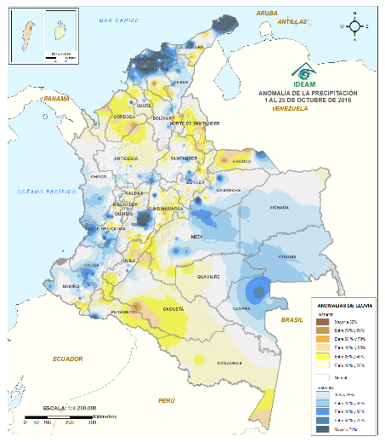
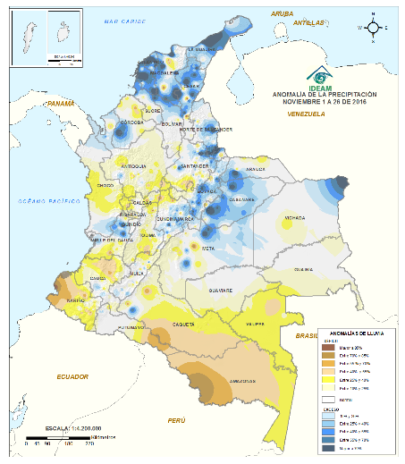
Enero
Febrero
Marzo
Abril
Mayo
Junio
Julio
Agosto
Septiembre
Octubre
Noviembre
  Anomalía
  de la
  Precipitación Mensual
  2016

Slide 19
4. Proyeccion de la TSM en el Pacìfico Tropical

Slide 20
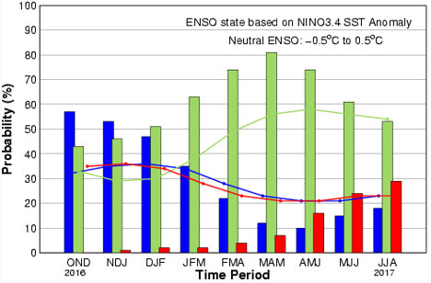
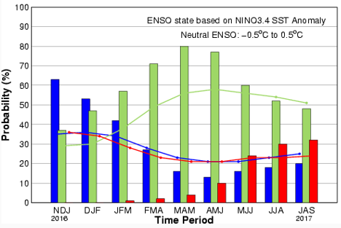

  Proyección de la ATSM - IRI
  EL NIÑO 3.4
Octubre
Noviembre
5
5
6
6
1
2
3
4
2
1
2
3
4
2
JAS
ASO
SON
OND
JAS
ASO
SON
OND
ENFRIAMIENTO
NEUTRALIDAD
ENFRIAMIENTO
NEUTRALIDAD
Neutro
ENFRIAMIENTO
La Niña
Neutro

Slide 21
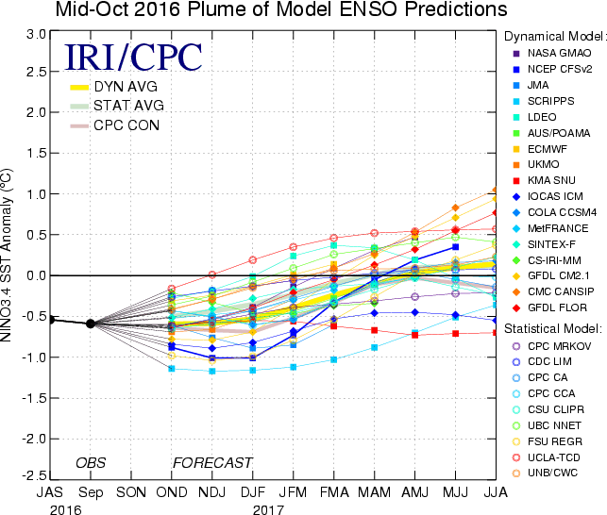
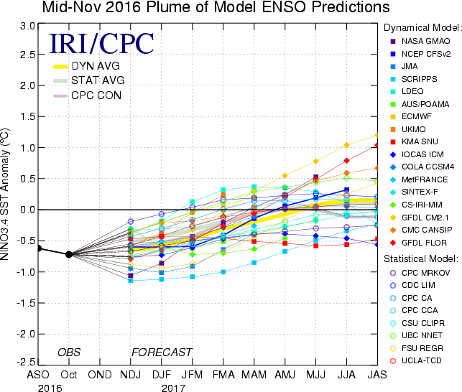
  Proyección de la ATSM - IRI
  EL NIÑO 3.4
Octubre
Noviembre
MODELOS DINÁMICOS
3
1
2
3
MODELOS DINÁMICOS
3
4
MODELOS ESTADÍSTICOS
1
JAS
ASO
SON
OND
MODELOS ESTADÍSTICOS
2
CONSENSO
4
CONSENSO
3

Slide 22
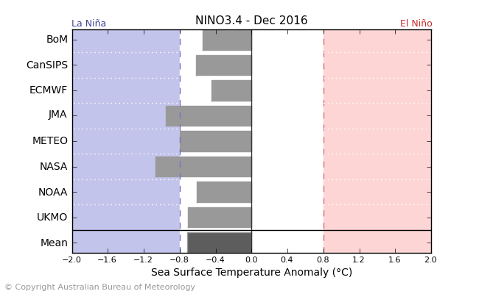
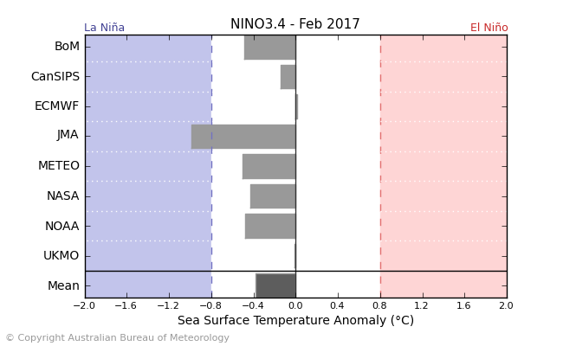
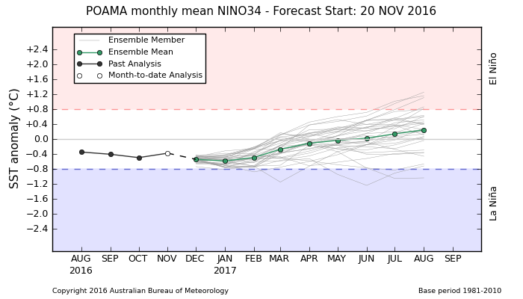
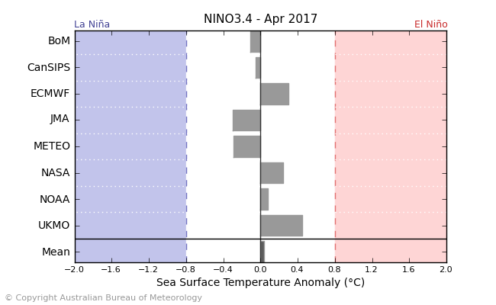
DIC
Neutro
  Proyección de la TSM
  Bureau of Meteorology
  Australia
Neutro
FEB
ABR
Neutro

Slide 23
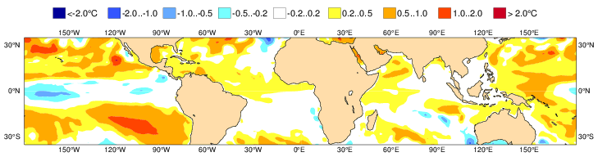
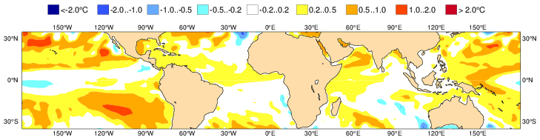
  Modelo Europeo - ATSM
DEF
EFM

Slide 24
6. Qué se espera en relación con las lluvias en el país?

Slide 25
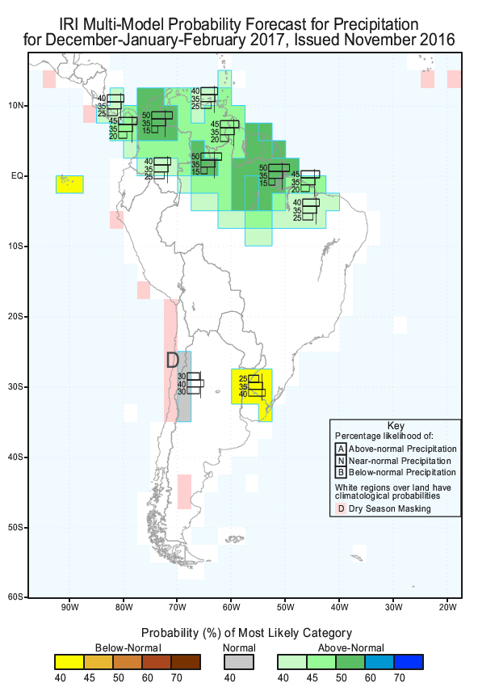
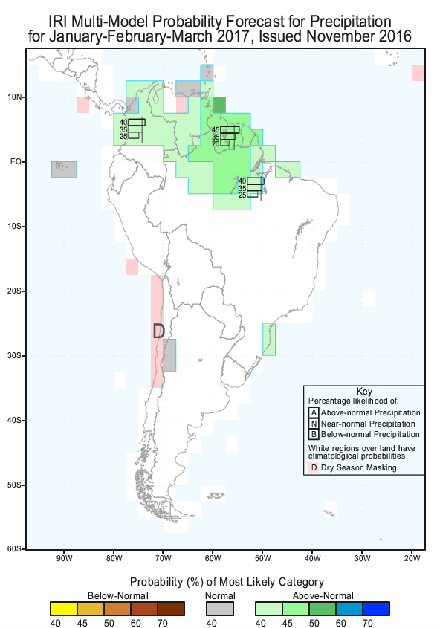

  Predicción IRI
  Condición más Probable - Precipitación para el trimestre
DEF
EFM
  JAS

Slide 26
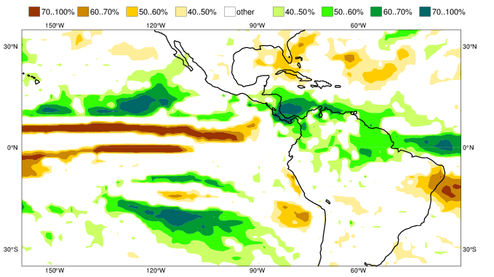
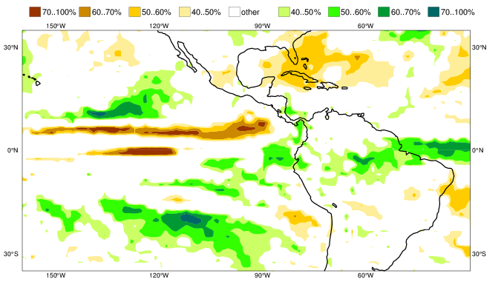
  Predicción CENTRO EUROPEO
  Condición más Probable - Precipitación para el trimestre
DEF
EFM

Slide 27
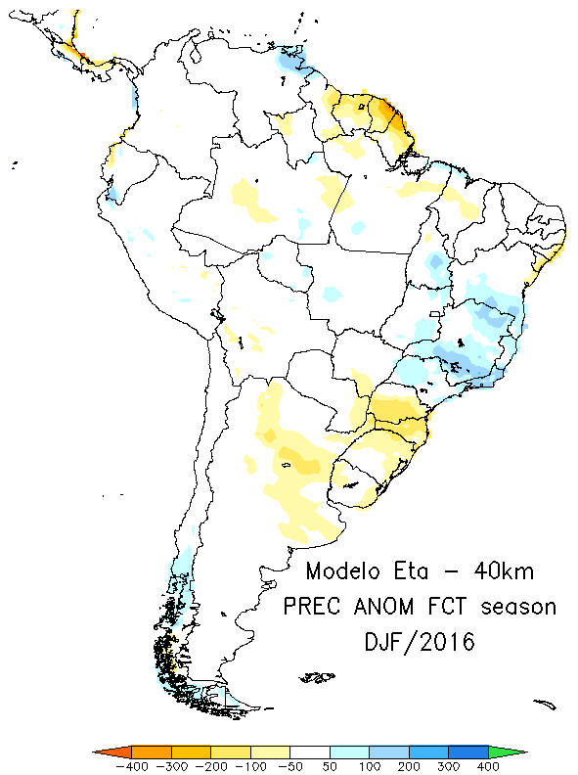

  Predicción ETA
  Anomalía de la Precipitación para el trimestre
DEF

Slide 28



CLIMATOLOGÍA DE LLUVIA PARA LOS PRÓXIMOS MESES
DIC
DIC-FEB

Slide 29


PREDICCIÓN DE LA LLUVIA – CONSENSO
DICIEMBRE DE 2016 Y DIC/FEB
MAPAS CONSENSO

Slide 30


ANOMALÍAS DE LLUVIA ENTRE JULIO Y DICIEMBRE EN EVENTOS NIÑA ANÁLOGOS
SEGUNDO SEMESTRE DE 1998
SEGUNDO SEMESTRE DE 2010

Slide 31




  CONCLUSIONES

Slide 32






Slide 33



Slide 34
  Actualmente los niveles de los ríos están en niveles entre medios y altos: las cuencas altas y medias de los ríos Magdalena y Cauca en niveles medios, y hacia las cuencas bajas, en niveles medios a altos.
  El incremento en el volumen de lluvias en el territorio nacional se debe, principalmente, a la dinámica del Atlántico asociada con el transito de Ondas y Ciclones Tropicales y eventuales frentes frìos, los cuales disminuyen su frecuencia para el mes de noviembre.
  Actualmente el Pacifico Tropical se encuentra registrando tenues anomalías frías (bordeando el umbral de neutralidad) en el centro de la cuenca.
  Sin embargo, NO SE DEBE DEJAR DE MONITOREAR, pues aún es incierto su intensidad y su efecto climático.

Slide 35






LA DIFUSIÓN DE LA INFORMACIÓN DESDE EL IDEAM
APP MIPRONÓSTICO DEL IDEAM
107.984 descargas

Slide 36


Slide 37


Síganos en Twitter @IDEAMColombia

